Slide 1

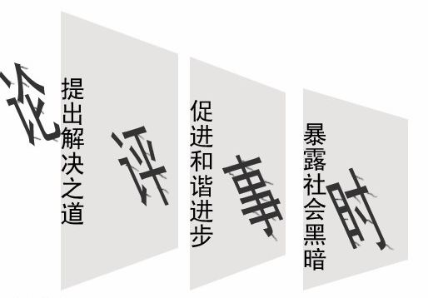

时评类作文的写法
高三语文
备课组

Slide 2

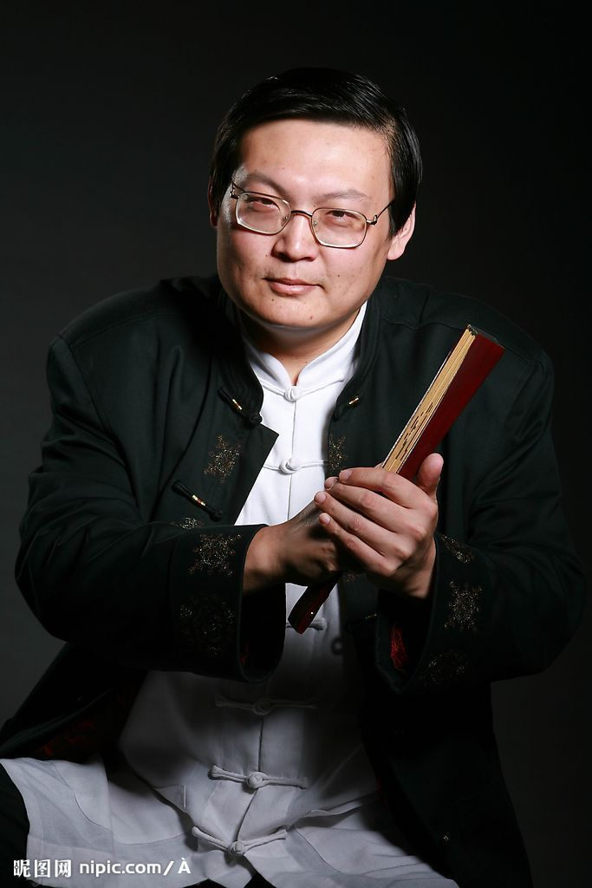
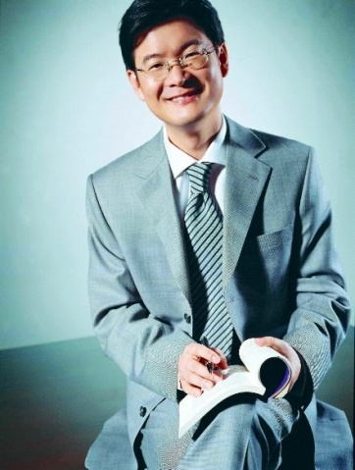
【走近时评】
梁宏达 江岷钦

Slide 3
什么是时评类作文
时评类作文本质上属于材料性议论文，但和一般的材料性议论文又有显著的不同：
一、时评类作文是以时事新闻事件作为阅读材料；
二、时评类作文要求直接对材料中提供的时事新闻事件进行评论，表明看法并展开分析。这就决定了时评类作文的两大特点：1，旗帜鲜明（必须表态）；2，就事论事（不要扯远了）。

Slide 4
时评类作文怎么写
1，关注时事
时事是源，作文是水。缺少对时事的充分了解，作文就成了无源之水，要么无从下手，要么隔靴搔痒。
2，就事论事
重点剖析，事件本身。不需要古今中外，旁征博引，即便举例子也要和事件本身密切相关。
3，旗帜鲜明
是非对错，立场坚定。不要含糊其辞，摇摆不定；也不要只有别人，没有自己。
4，深入分析
发生原因，产生影响。不要蜻蜓点水，语焉不详。

Slide 5
时评类作文写作思路
提出问题——分析问题——解决问题
1．引用材料
2．分析材料
3．联系实际说道理
4．做出结论

Slide 6

【范例剖析】
陈光标在扶危济困、慈善捐赠方面因其慷慨大方，被冠以“中国首善”之美誉。但他的高调慈善引发全球式的激辩。有人称他为“裸体慈善”，也有人称他为“暴力慈善”，还有人认为他就是借慈善“作秀”。无论国内还是国外，哪里有灾难，哪里就有他的身影;从国内多处灾区到台湾，尔后又转战日本，他一路走来一路捐赠。有人戏称为“陈光标满世界撒钱是否想征服全球?”。然而，陈光标本人却认为，他希望用高调慈善刺激富人行善之道。时下，陈式“裸暴秀”能否推动公益慈善的进步与发展，人们褒贬有之，正反难辩。
(3月23日新华网、人民网)

Slide 7
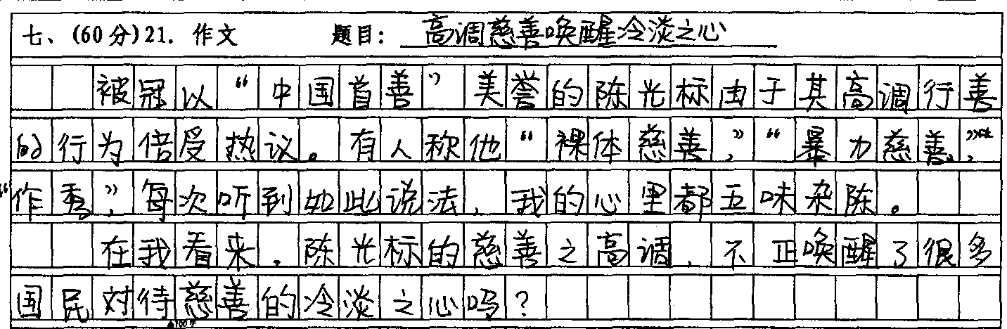
阅读并思考：此文开头有何特点？
引 简洁（简引材料、提出观点、褒贬分明）

Slide 8
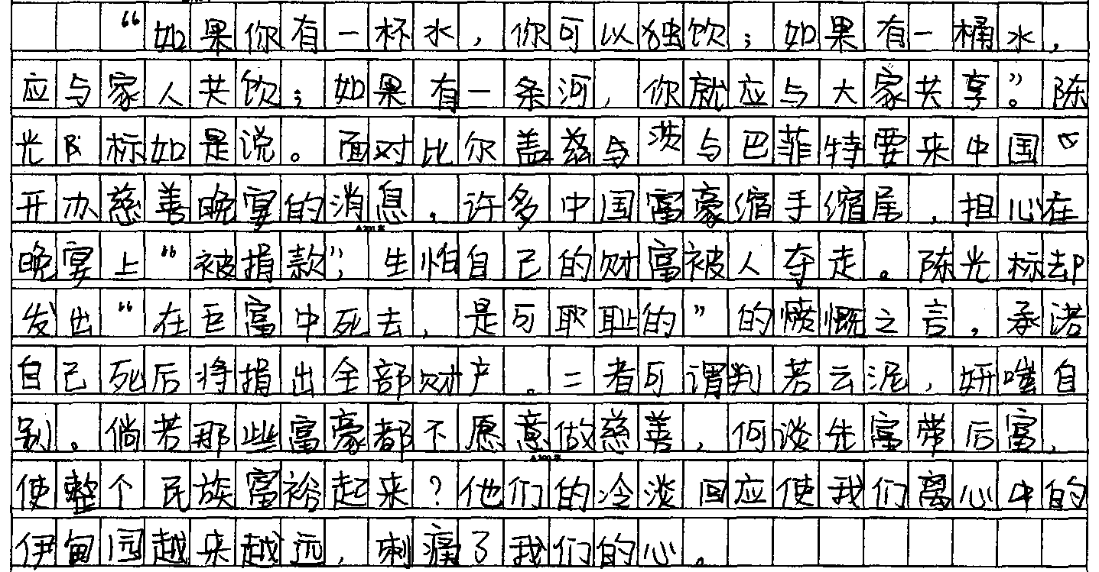
阅读并思考：此段议论有何特点？
析（就材料进行分析，可从原因角度入手）

Slide 9
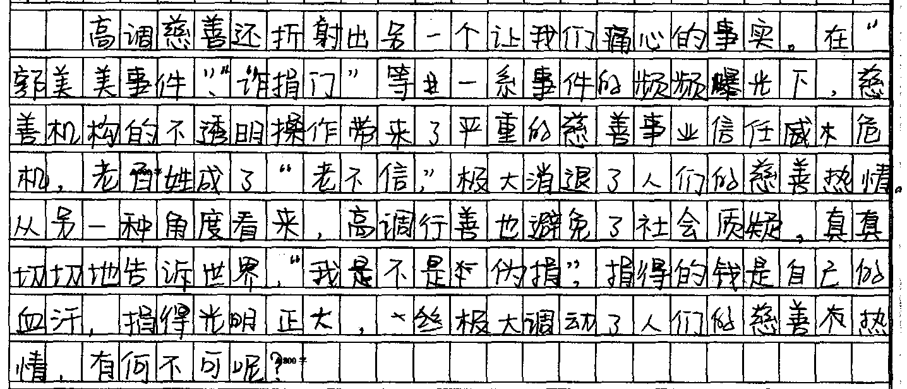
阅读并思考：此段议论有何特点？
联 紧扣（联系现实，扩展开来）

Slide 10
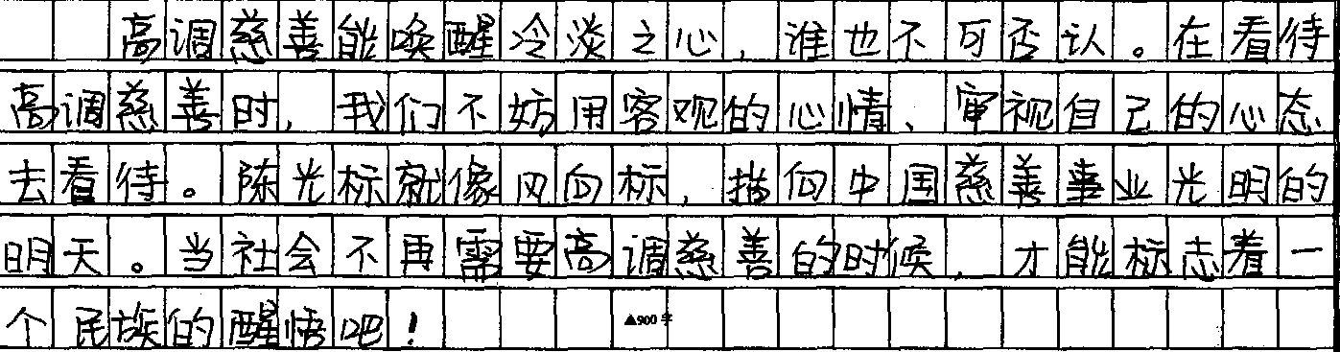
阅读并思考：本文结尾有何特点？
结 点题（寻找对策、倡议劝勉、呼吁号召）

Slide 11
时评类作文常用结构模式：
引 简洁（简引材料、提出观点、褒贬分明）
析 充分（就材料进行分析）
照应材料回扣法
联 紧扣（联系现实，扩展开来）
结 点题（寻找对策、倡议劝勉、呼吁号召）

Slide 12
【范例剖析】
阅读下面文字，选准角度，自定立意，写一篇论述类文章发表你的见解，题目自拟，不少于800字。
由《新京报》推出的“中国最美50人评选”活动启动已经一周，截至昨日，网络投票已近25万票，李宇春等人继续领跑“选秀美人”的排行榜。身为女性的李宇春的中性打扮和阳刚气派被热捧引发了读者关于“美的标准”的大讨论，读者见仁见智，褒贬不一。

Slide 13
时评一般结构：
1、引——叙述新闻事件，说清楚消息来源。
2、析——针对事件提出问题。(李宇春究竟算不算美人？)并对问题作出判断（提出中心论点）。
(什么是美?)
4、联——提出如此判断的理据（证明论点）【理据可以旁征博引、说古论今】
①联想同类事件:显示其普遍性或特殊性，引起注意
②联系自身、他人（目前、说古论今）论述
5、结——对问题的解决提出建设性意见或提出呼吁。

Slide 14
单纯美丽的外表是不够的，美丽的外形需要有个性和气质的衬托。就李宇春而言，她的与众不同已让人眼前一亮。她将自身的缺点化为独特的一面，以硬朗的线条与阳光的气息完美地诠释了中性美，她没有拘泥于传统的审美观念而怨天尤人，她跳出了死板的条条框框，以个性的方式展现着美，这便是她成功登上榜首的原因。
美由心生。你的容颜固然可以让别人打心眼里赞赏你，却又怎如用美丽的、善良的心，直接触动别人的心弦？套句广告，心的美，才是真的美。

Slide 15
毕淑敏说：“我说的美，就是善良。一个姑娘要是经常和善地笑着对人，她的嘴角就会往上翘，眉梢就会挑起来，天长日久就变美了。而漂亮的女人，则不一定真美。”这是对美的最好诠释。
外在美之美是“小我”的美，心灵之美才是“大我之美”。帕斯卡尔说：“人的躯体只是自然界中脆弱的一根芦苇，只有思想使人伟大。”既然外貌之美在岁月洪流里孱弱如芦苇，那为什么不让心灵美和思想美的纤维使这根芦苇更坚韧些呢？
说到底，真正的美的东西必定是自然、简单的。女孩们脱下有折皱摇摆的长裙，换下娇滴艳媚的花边小衫，将长发剪去只留清新发香，摘掉繁缀手饰，这一切，不都在追求一种简单么？她们带上新世纪女孩固有的与男性平等的心理，清爽利落站在了人们面前，怎么又能说这不是一种美丽呢?

Slide 16
就如同所有外在的神圣都源自于内在的圣洁一样，她们外在的这种简单的中性打扮也是其简单纯净内心的反映。真正内心“干净”的又怎能不与美相钩挂呢？
如果细细分析热爱中性打扮女孩们的心理，得到的答案绝不只是追求简单、自然的形象美，还暗暗表现出一种强烈的自尊自立感。她们走出所谓传统女生的形象，像男生一样独立于世上，她们不要复杂的裙摆，只希望更坚强更清爽面对世界。这种中性的打扮，让她们找到不再娇弱的理由，让她们开始挺直腰板，撑起曾只被男人们支撑的天地，这种中性的装束是新世纪女生对世界又一种承诺，是她们具有独立奋斗意识的外在表现。
我们在寻找心中那把“美”的标尺之时不应只局限于表面：夸父逐日不舍，长眠虞渊，能说他不美么？花木兰女扮男装，为父征战，忠孝两全，能说她不美么？卡西莫多外貌奇丑，而灵魂纯洁，内心善良，能说他不美么？圣女贞德蔑视教会，断发易服，为解放法国而战斗，又能说她不美么？大到这些有着心灵之美的英雄人物，小到家里岁月催老的父母，纵使他们白发苍苍，面容枯槁，但你能直视他们眼中无私的爱而说他们不美么?

Slide 17
反观韩国美的标准，都是统一的脸蛋，没有了个性，他们将美统一为镜头前低头鼓脸噘嘴眼上翻，用一缕头发遮住其中的一只眼，这是愚蠢而不幸的。现在的年轻人，也有的染一头稀奇古怪的头发为美的，这都是不健康的审美观。所以李宇春的中性打扮、阳刚气质，飒爽英姿，表现出来的是一个健康活泼的形象，符合时代特点，显得阳光时尚，这是一种美。
美的标准可以千变万化，完全可以在确保内涵的前提下追求个性。不同的美的表现形式的出现，正是思想与社会的一种进步。

Slide 18
【考场优秀作文1】
良心油条，“安”“信”中国
在央视公益大会上，张传生的腼腆、纯朴，让人们看到了这位青年的真诚；在良心油条摊前，张传生的坚守、严谨，让人们感到安全的宽慰。“良心油条”，它不仅代表安全、健康，更折射出诚信、责任的美好品质，以正能量的形式，向社会传递力量。
良心油条，是诚信的宣言。
古人常言：“无信而不立。”信，作为中国传统价值观点的重要组成部分，为历代传诵，弘扬。然而，时至今日，我们从“皮鞋很忙”的调侃中表达嘲讽，从“三鹿奶粉”的震惊中不知所措，从“奶粉限购”的谈笑中透视危机，从“百毒谱”的控诉中呐喊愤怒。人们不禁要问：我们还能吃什么？是的，我们还能吃什么，纷繁复杂的化学试剂蚕食的不仅是国人的身心健康，更是传统诚信大厦的岌岌可危。难道市场经济的开放必然导致利益的膨胀？金钱的诱惑定能掩盖良心的不安？良心油条，它的价值在于诚信，在于利益潮流中的坚守。

Slide 19
良心油条，是责任的体现。
英国诗人的约翰•堂恩曾言：“没有人能像一座孤岛，在大海中独踞，我们是小小的泥土，接连成整个大陆。”作为社会中一份子的我们，担负着重要的责任，你为我，我为他，从而构建社会庇荫下的安全伞。在《大国崛起》中，记叙了这样一个故事：一批运送货物到亚洲的荷兰商人，因意外原因，被困在北极圈附近的三文雅岛，他们燃烧甲板取暖，打猎觅食。来年春天，仅剩的几个人将货物完整的送到物主手中，即使那些货物中就有能维持他们生命的药品和食物。他们用生命作代价，守望信念，创造了传之后世的经商法则。
如今，荷兰人常会对孩子们这样说：“荷兰之所以还是荷兰，就是我们的祖先照顾好了我们的生意。”我想，荷兰之所以还是荷兰，正是因为荷兰人重视责任和诚信。良心油条的扬名，也是如此，作为食品生产者，张传生担负安全健康的责任，恪守自己的信条，不因高额利润而推卸责任，不因追逐利益而漠视法规，良心油条，它的价值在于责任，在于利益潮流中的承担。

Slide 20
良心油条，是正能量的传递。
《周礼》曾言：“澡身浴德”。良心油条，经得起抽检，也引发同行的竞相学习。我相信，这不仅仅是为了利益，更是一种积极力量的引导。从微薄到政府，从央视到百姓，我相信，在“耳口相传”，人人倡导的和谐氛围下，“良心XX”定会成为中国的新气象！
以信为本，以任为重。
从我做起，打造“安”“信”中国！

Slide 21
【考场优秀作文2】
用良心经营，赢得未来
枫叶飘离，秋来过；辰星点灯，夜如墨。在物欲横流的喧嚣中，你是否依然听得见宁静夜空下，心的呼唤？良心之于众生，正如辰星之于墨夜，点亮社会，点亮人生。用良心经营，赢得自己，赢得世界，赢得未来。
张传生用“良心油条”使顾客络绎不绝，使同行竞相学习。用真材实料做油条，用良心经营摊位。油条虽贵，但顾客仍纷至沓来。张传生用良心经营，赢得顾客的信任，赢得美好的未来。

Slide 22
众人皆醉我独醒。用良心经营人生，铭记责任与担当。
用良心经营人生，是一种责任，一种担当。“醉驾入刑”引得人们哗然，“开车不喝酒，喝酒不开车”成为人们相传警语。酒驾是对生命的亵渎，是对良心的践踏。著名音乐人高晓松因醉驾被拘，用自己的牢狱生活中向人们展示了醉驾的代价。作为社会名人，高晓松勇于悔过，并担任起禁止酒驾的宣传人，对自己的错误负责，对社会负责。用良心经营人生，时刻铭记责任与担当。
吾志所向，无远勿界。用良心经营梦想，坚守勇气与希望。
用良心经营梦想，是一种勇气，一种希望。2013年澳网女单决赛，中国金花李娜正当打得顺风顺水时，在第二局第五盘中却因救球意外扭伤脚踝，只得叫停比赛。当人们认为李娜定会退赛时，李娜缠着厚厚的绷带来到赛场，继续比赛。第三盘中李娜因脚伤再度跌倒，磕到后脑，简单处理后，又走上赛场，完成比赛。尊重比赛

Slide 23
尊重对手，尊重观众，同样也为了尊重自己的职业良心，李娜最终虽与冠军失之交臂，但李娜坚守勇气和希望的信念以及美丽的笑容永远留在罗德•拉沃尔的赛场上。用良心经营梦想，对自己问心无愧。
严于律己，宽以待人。用良心经营人际，常存真诚与豁达。
用良心经营人际关系，是一种真诚，一种豁达。四川乐山凌云寺内米勒佛旁有这样一幅对联“笑古笑今，笑东笑西，笑男笑北，笑来笑往，笑己原无所知；观天观地，观上观下，观左观右，观进观出，观人有高有低。”面对他人，我们以诚相待；面对自己，我们豁然开朗。启功先生曾集古人诗句成对联：“与万物齐平达，不将世故系情怀。”面对人生的挫折，启功先生能以一颗赤子之心对待他人，对待社会，是怎样一种真诚与豁达。赢得尊重，赢得未来。

Slide 24
近些年来，“舌头上”的“杀手”——“染色馒头”“毒大米”“毒胶囊”被人们曝光，拷问着世人的良心。我们对待人生，对待梦想，对待他人是否负责，是否坚守，是否真诚呢？
让我们在如墨的夜色中，在皎洁的月光下，叩问自己的良心。

Slide 25
课堂小结
时评类
一般议论文
就事论事 缘事发挥
就事选例 谈古论今
就事说理 并列对照
引—析—联—结

Slide 26

尖锐不失义理；
深刻不失趣味；
犀利不失亲和；
睿智彰显智慧！

